Slide 1
Otrzymanie mieszanek dających helisy z NPs diam>10 nm
Układ do POM-CD (detektor, źródło, ręczne polaryzatory)
Domeny helis w celkach LC
Automatyzacja POM-CD (in-situ-POM-CD / auto-POM-CD)
Powtórzenie eksperymentu POM-CD (potwierdzenie chiralności domen)
+continuous mode upgrade
Inkorporacja stolika grzewczego oraz osi X-Y-Z do układu
Otrzymanie materiałów chiralnych
Inkorporacja lasera
Budowa mikroskpu/system laserowego
Zbadanie efektu lasera (różne długości fali) na domeny helis (układ z grawerki?)

Slide 2
Ostateczny układ pomiarowo-manipulacyjny
laser
detektor
celka
heatbed
Oś X-Y-Z
qwp
polaryzatory liniowe
motor
źródło
Czy obroty będą konieczne?
Ciężko będzie chyba to połączyć – do dyskusji

Slide 3
auto-POM-CD w trybie ciągłym (continuous mode), troche mniej przymitywna wersja mikroskopu Hiromi
Źródło
QWP
Detektor
Silnik dający naprzemiennie / \ polaryzację

Slide 4
Na piątek ogarnąć:
Literaturowy przegląd
Jak działa grawerka
Nobow – topienie temperatury
Bonus:
Zamówić silniczek krokowy z botlandu
Zobaczyć jak laser topi

Slide 5
Wmontowanie lasera do grawerki
Zrobienie wymian na różnych NPs
Zbadanie efektu lasera na nanocząstki
Odtwarzalność domen

Slide 6
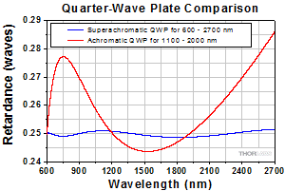
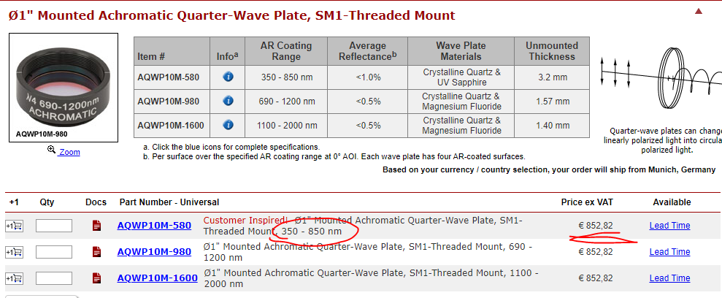
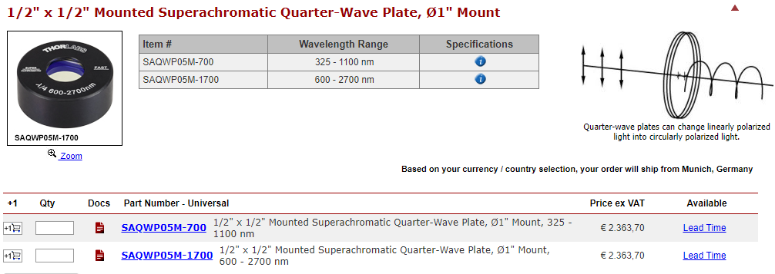
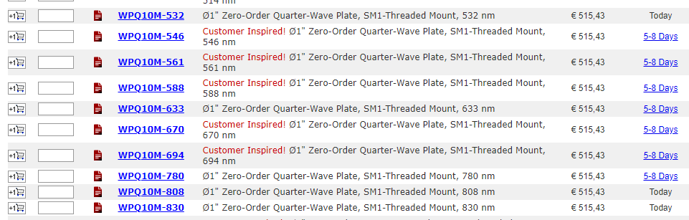
SUPER-ĆWIERĆFALÓWKI?
Archomatic QWP
Superachromatic QWP
~4 kPLN, gorszy zakres (350-850 nm), słaba jakość, nie polecam
https://www.thorlabs.com/newgrouppage9.cfm?objectgroup_id=854
Zwykłe QWP
~11 kPLN, ale pełny zakres (325-110 nm), dobra jakosc, kupowałbym
https://www.thorlabs.com/newgrouppage9.cfm?objectgroup_id=2193
~2.3 kPLN/szt, trzebaby kupić kilka + robić system zmieniający je w trakcie pomiaru, nie polecam
https://www.thorlabs.com/newgrouppage9.cfm?objectgroup_id=7234

Slide 7
MIKROSKOP POLARYZACYJNY
CO MOŻE ROBIĆ TEN MIKROSKOP
1. Pomiar dichorizmu kołowego (mapa poprzez skanowanie, pełne widmo)
Cykl pomiarowy wygląda następujaco:
Znajdywane jest miejsce przy użyciu dobrej kamery
Dobór apertury (im większa tym lepsza jakość optyczna ale gorsza rozdzielczość)
Rozpoczęcie cyklu pomiarowego:
dla każdego X i Y na wyznaczonym obszarze:
- pomiar widma abs przy polaryzatorze ustawionym na 0°
- pomiar widma abs przy polaryzatorze ustawionym na 90°
dobra kamera
tania kamera
dzielnik cam/bino
apertura
wymienialny ręcznie na
2. Pomiar widma absorbancji (mapa poprzez skanowanie, pełne widmo)
linear-pol
auto-apertura
detektor typu spektrofotometr
laser
To co wyżej tylko (a) bez liniowego polaryzatora albo (b) uśrednienie widm zebranych przy RCP i LCP.
analizator, wyjmowalny ręcznie
obiektyw, zmienne powiększenie
3. Pomiar przy rozkrzyżowanych polaryzatorach (zdjęcie dobrą kamerą)
sample
Użycie dobrej kamery do rejestracji obrazu przy obróconym polaryzatorze (na dole) z włożonym analizatorem.
Oś X-Y-Z (+heatstage?)
4. Laser
Wymaga manualnej wymiany detektora na laser.
sa-QWP
Statyczna super-achromatyczna ćwierćfalówka, zakres 325-1100 nm (z funkcją wyjmowania-wkładania, ręcznie)
linear-pol
Polaryzator liniowy (z funkcją obrotów, silnik krokowy)
Filtr chyba nie będzie potrzebny
Domyślne źródło światła
Legenda
Sterowanie automatyczne (serwo, silnik krokowy itp.)
Sterowanie manualne

Slide 8
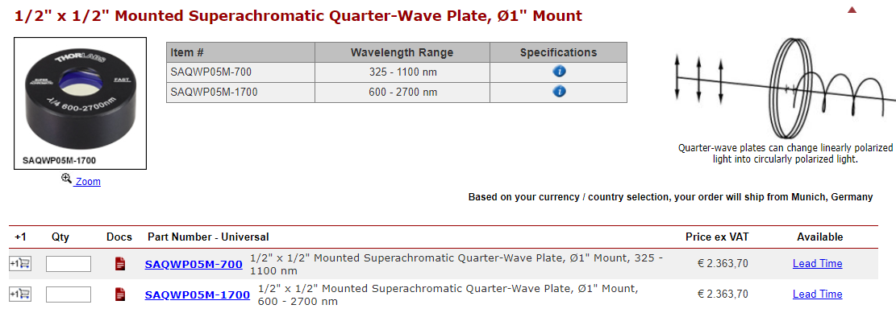
CO KUPIĆ
Ds
https://www.thorlabs.com/newgrouppage9.cfm?objectgroup_id=2193

